Slide 1
第9章：抽象类与接口
抽象类

Slide 2
抽象类
抽象类属于未完成的类；
抽象类需要使用“abstract class”进行定义，并且在一个抽象类之中也可以利用abstract关键字定义若干个抽象方法，这样抽象类的子类就必须在继承抽象类时强制覆写全部抽象方法。

Slide 3
范例：定义抽象类
abstract class Message { // 定义抽象类 private String type; // 消息类型 public abstract String getConnectInfo(); // 抽象方法 public void setType(String type) { // 普通方法 this.type = type; } public String getType() { // 普通方法 return this.type; } }

Slide 4
抽象类使用原则
抽象类必须提供有子类，子类使用extends继承一个抽象类；
抽象类的子类（不是抽象类）一定要覆写抽象类中的全部抽象方法；
抽象类的对象实例化可以利用对象多态性通过子类向上转型的方式完成。

Slide 5
范例：使用抽象类
abstract class Message { // 定义抽象类 private String type; // 消息类型 public abstract String getConnectInfo(); // 抽象方法 public void setType(String type) { // 普通方法 this.type = type; } public String getType() { // 普通方法 return this.type; } } class DatabaseMessage extends Message {// 类的继承关系 @Override public String getConnectInfo() { // 方法覆写，定义方法体 return "【" + super.getType() + "】数据库连接信息。"; } } public class JavaDemo { public static void main(String args[]) { Message msg = new DatabaseMessage() ;// 子类为父类实例化 msg.setType("MLDN") ;// 调用父类继承方法 System.out.println(msg.getConnectInfo()) ; // 调用被覆写的方法 } }

Slide 6
抽象类相关说明
抽象类必须要求由子类来继承，所以在定义时不允许使用final关键字定义抽象类或抽象方法；
抽象类中可以定义成员属性与普通方法，为了可以为抽象类中的成员属性初始化，可以在抽象类中提供有构造方法。子类在继承抽象类时会默认调用父类的无参构造，如果抽象类不提供有无参构造方法，则子类必须通过“super()”的形式调用指定参数的构造方法。
抽象类中允许没有抽象方法，即便没有抽象方法，也无法直接使用关键字new直接实例化抽象类对象。
抽象类中可以提供有static方法，并且该类方法不受到抽象类实例化对象的限制。

Slide 7
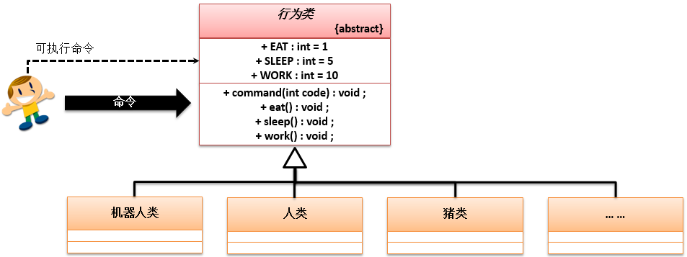
模版设计
机器人：补充能力（eat） + 工作（work）；
人类：吃饭（eat） + 睡觉（sleep） + 工作（work）；
猪类：吃饭（eat） + 睡觉（sleep）；
Notes:
abstract class Action { // 定义公共行为类
public static final int EAT = 1; // “吃饭”操作命令
public static final int SLEEP = 5; // “睡觉”操作命令
public static final int WORK = 10; // “工作”操作命令
public void command(int code) { // 执行命令
switch (code) { // 判断命令类型
case EAT: {
this.eat(); // 执行命令方法
break;
}
case SLEEP: {
this.sleep(); // 执行命令方法
break;
}
case WORK: {
this.work(); // 执行命令方法
break;
}
case EAT + SLEEP + WORK: { // 组合命令
this.eat(); // 执行命令方法
this.sleep(); // 执行命令方法
this.work(); // 执行命令方法
break;
}
}
}
public abstract void eat(); // 【抽象方法】吃饭行为
public abstract void sleep(); // 【抽象方法】睡觉行为
public abstract void work(); // 【抽象方法】工作行为
}
class Robot extends Action { // 定义机器人行为类
@Override
public void eat() { // 方法覆写
System.out.println("机器人需要接通电源充电。");
}
@Override
public void sleep() {} // 机器不需要休息，方法体为空
@Override
public void work() { // 方法覆写
System.out.println("机器人按照固定的套路进行工作。");
}
}
class Person extends Action { // 人类行为
@Override
public void eat() { // 方法覆写
System.out.println("饿的时候安静的坐下吃饭。");
}
@Override
public void sleep() { // 方法覆写
System.out.println("安静的躺下，慢慢的睡着，而后做着美梦。");
}
@Override
public void work() { // 方法覆写
System.out.println("人类是高级脑类动物，在工作中不断学习与成长。");
}
}
class Pig extends Action { // 猪类行为
@Override
public void eat() { // 方法覆写
System.out.println("吃食槽中饲料。");
}
@Override
public void sleep() { // 方法覆写
System.out.println("倒地就睡。");
}
@Override
public void work() {} // 猪不需要工作，方法体为空
}
public class JavaDemo {
public static void main(String args[]) {
Action robotAction = new Robot(); // 机器人行为
Action personAction = new Person(); // 人类行为
Action pigAction = new Pig(); // 猪类行为
System.out.println("------------ 机器人行为 -------------");
robotAction.command(Action.SLEEP); // 执行命令
robotAction.command(Action.WORK); // 【无效操作】执行命令
System.out.println("------------ 人类的行为 -------------");
personAction.command(Action.SLEEP + Action.EAT + Action.WORK); // 执行命令
System.out.println("------------ 猪类的行为 -------------");
pigAction.work(); // 执行命令
pigAction.eat(); // 执行命令
}
}

